Slide 1
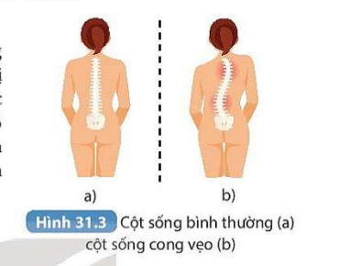
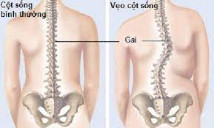
Tiết 3- BÀI 31: HỆ VẬN ĐỘNG Ở NGƯỜI (tt).
II. Một số bệnh,tật liên quan đến hệ vận động:
1. Tật cong vẹo cột sống

Slide 2
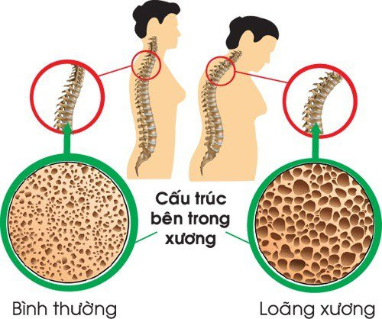
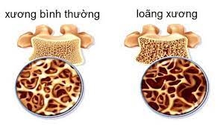
Tiết 3- BÀI 31: HỆ VẬN ĐỘNG Ở NGƯỜI (tt).
II. Một số bệnh,tật liên quan đến hệ vận động:
2. Bệnh loãng xương

Slide 3
II. Một số bệnh,tật liên quan đến hệ vận động:
Tên bệnh | Biểu hiện | Nguyên nhân | Biện pháp phòng bệnh
…..
….
Do tư thế hoạt động không đúng trong thời gian dài, mang vác vật nặng thường xuyên.
Do tai nạn hay còi xương.
- Ngồi đúng tư thế trong học đường, không mang vác nặng, lao động vừa sức.
- Cột sống không giữ được trạng thái bình thường, các đốt sống bị xoay lệch về một bên.
Tật cong vẹo cột sống
- Xương giòn, dễ gãy khi bị chấn thương.
- Do tuổi cao, cơ thể thiếu calcium và phosphorus -> thiếu nguyên liệu để tạo xương, mật độ chất khoáng trong xương thưa dần.
- Duy trì chế độ ăn uống đủ chất, cân đối; bổ sung các vitamin và khoáng chất thiết yếu.
Bệnh loãng xương

Slide 4
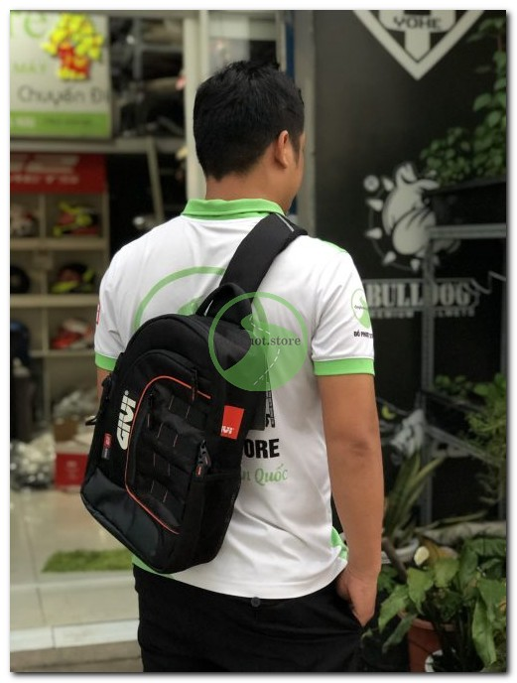
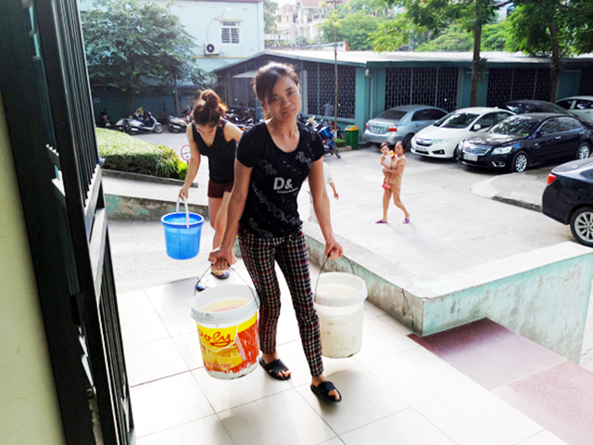
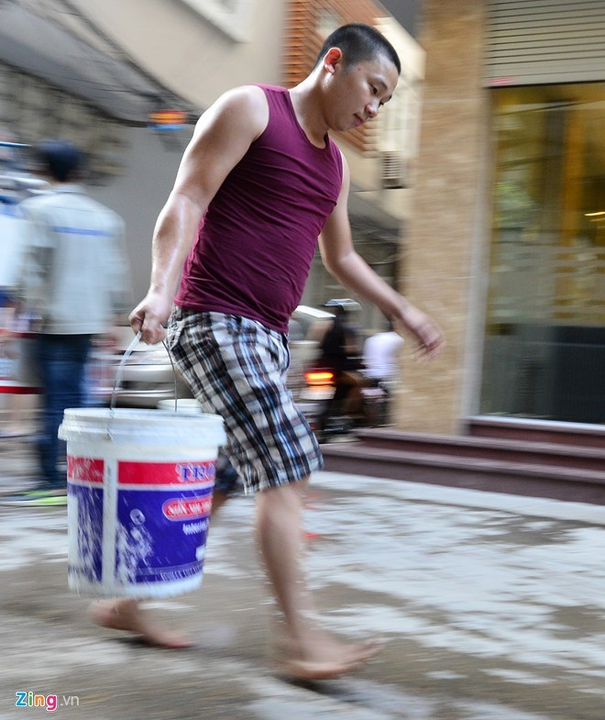

Slide 5
CÁC BỆNH VỀ XƯƠNG

Slide 6
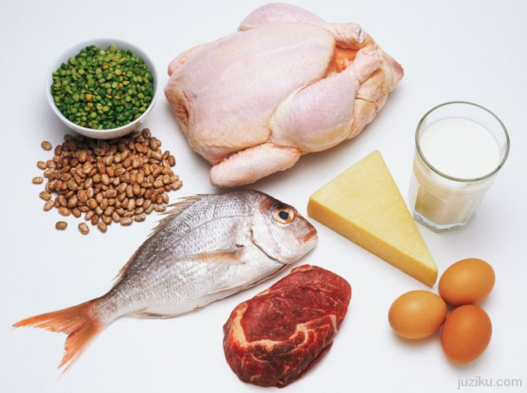
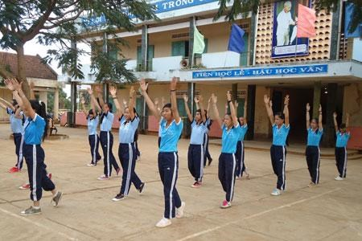
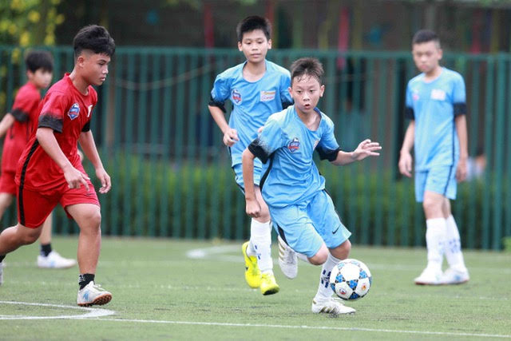
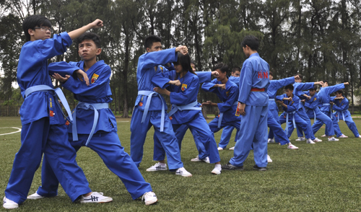

Slide 7
Tiết 3- BÀI 31: HỆ VẬN ĐỘNG Ở NGƯỜI (tt).
II. Một số bệnh,tật liên quan đến hệ vận động:
1. Tật cong vẹo cột sống
- Nguyên nhân: Do tư thế hoạt động không đúng trong thời gian dài, mang vác vật nặng thường xuyên, do tai nạn hay còi xương.
- Biểu hiện: Cột sống không giữ được trạng thái bình thường, các đốt sống bị xoay lệch về một bên.
- Cách khắc phục: Ngồi đúng tư thế trong học đường, không mang vác nặng, lao động vừa sức.

Slide 8
Tiết 3- BÀI 31: HỆ VẬN ĐỘNG Ở NGƯỜI (tt).
II. Một số bệnh,tật liên quan đến hệ vận động:
2. Bệnh loãng xương
- Nguyên nhân: Do tuổi cao, cơ thể thiếu calcium và phosphorus -> thiếu nguyên liệu để tạo xương, mật độ chất khoáng trong xương thưa dần.
- Biểu hiện: xương giòn, dễ gãy khi bị chấn thương.
- Cách khắc phục : Duy trì chế độ ăn uống đủ chất, cân đối; bổ sung các vitamin và khoáng chất thiết yếu.

Slide 9
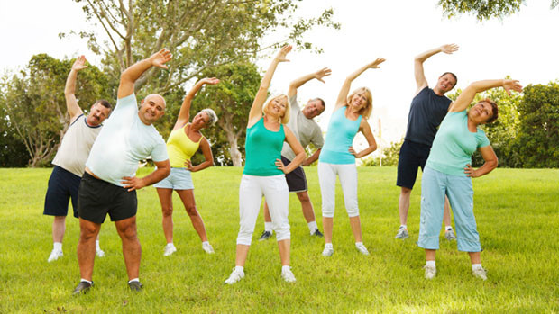
Tiết 3- BÀI 31: HỆ VẬN ĐỘNG Ở NGƯỜI (tt).
III. Ý nghĩa của tập thể dục thể thao :

Slide 11
Tiết 3- BÀI 31: HỆ VẬN ĐỘNG Ở NGƯỜI (tt).
III. Ý nghĩa của tập thể dục thể thao :
- Luyện tập thể dục thể thao có vai trò kích thích tăng chiều dài và chu vi của xương, cơ bắp nở nang, rắn chắc, tăng cường sự dẻo dai của cơ thể.
- Giúp cơ tim và thành mạch khỏe.
- Giúp duy trì cân nặng hợp lí.
- Giúp tăng sức khỏe hệ hô hấp.
- Giúp hệ thần kinh khỏe mạnh .

Slide 12
Hướng dẫn học bài ở nhà:
1. Bài vừa học:
Học bài
Làm bài tập 31.3-31.6/85 sách bài tập.
2.Bài sắp học
Đọc trước phần IV và mỗi tổ chuẩn bị : theo nội dung 2 (chuẩn bị) trang 127/sgk

